Slide 1
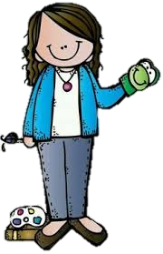
Diario de campo de la alumna practicante Jardín de niños “Eutimio Alberto Cuellar Goribar” 2°A Nombre de la alumna practicante: Diana Sofia Gutierrez Zapata

Slide 2
Diario de la alumna
Jardín de niños “Eutimio Alberto Cuellar Goribar”
2°A
Nombre de la educadora practicante
Diana Sofia Gutierrez Zapata
26 de abril de 2021
Los alumnos mandan las evidencias por semana en la recopilación del álbum
Los alumnos se dividen en dos grupos para tomar las salas de Facebook y se conectan en días rotativos, se conectaran el viernes.

Slide 3
De la intervención de la clase virtual reflexiona acerca de:
¿Cómo desarrolle la clase?
El día de hoy se realizo un video en el cual se explico que animales se pueden tener en casa como mascotas y cuales animales no se pueden tener, así como se explico la actividad de clasificar cada uno de estos animales.
Como segunda actividad se vio el juego de domino, en el cual los alumnos como actividad tenían que completar la ficha del domino con la misma cantidad que se encontraba a su izquierda.
¿Que mejoras puedo realizar?
El día de hoy se dio claramente el ejemplo de como se realizaría la actividad, como la contestarían y algunas de las mamás no lo entendieron, considero que tendré que explicar mas detalladamente, pero considero que al hacerlo, así les estoy dando la actividad resuelta a los alumnos y de eso no se trata.

